Slide 1
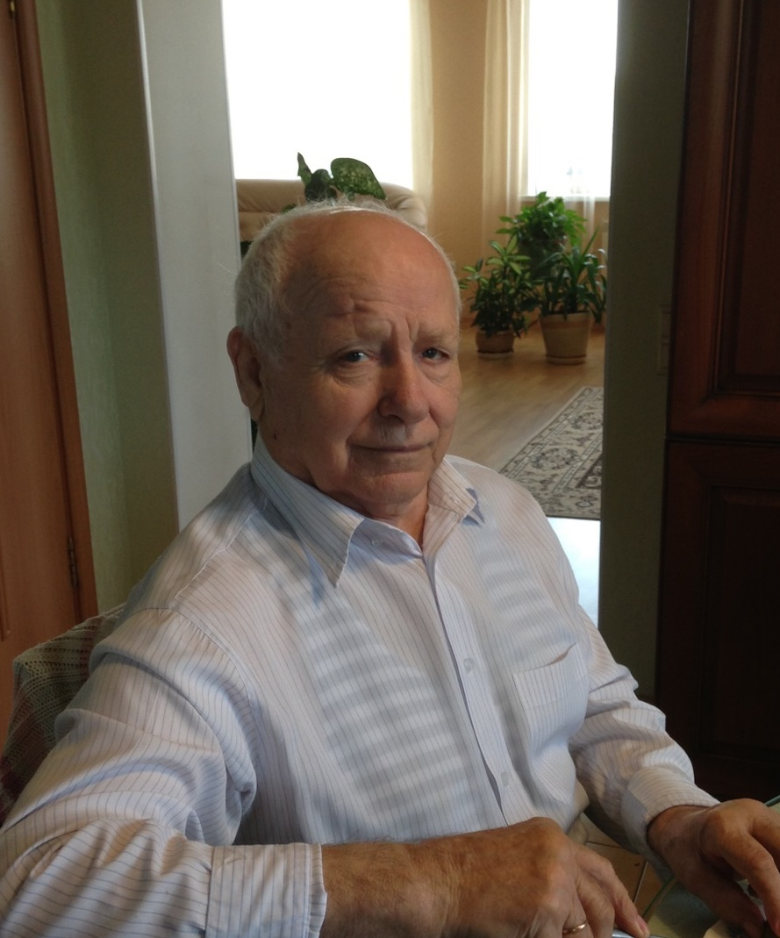
Прадедушка.
Живые воспоминания…
Презентацию Ученица 2 класса «В»
ГБОУ Школы № 1726
Ксенофонтовой Анастасии

Slide 2
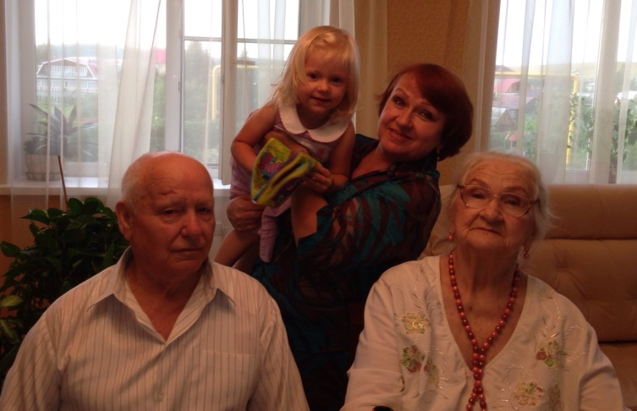
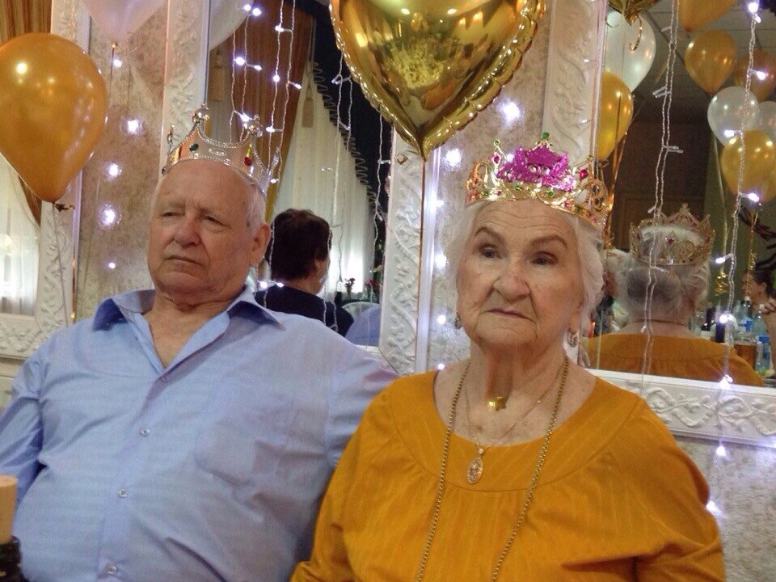
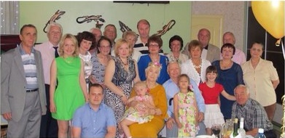
Каждый раз, когда мы приезжаем в гости в Екатеринбург, нам очень рады старенькие прабабушка и прадедушка, но мы их зовём просто - бабуля и дедуля. Долгими зимними вечерами они часто рассказывают нам истории про свое детство.

Slide 3
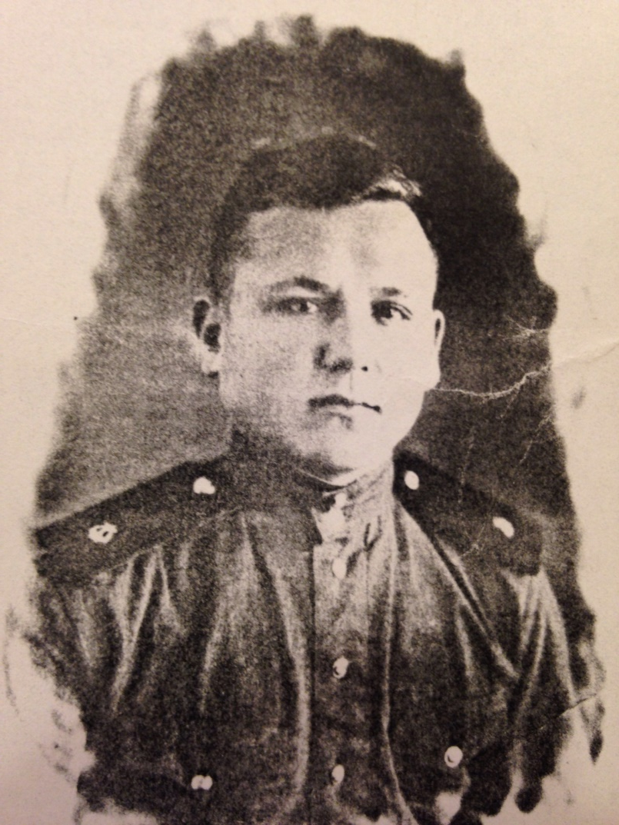
Мой прадедушка, Фёдоров Андрей Иванович, родился 25 августа 1929 года в Оренбургской области. В то время жизнь была нелегкой, порой не хватало продуктов, был голод. И дедушкина семья приняла решение перебраться в Ташкент. Дедушке тогда было 4 года. К тому времени часть их родственников уже обосновалась на новом месте.
Дедуля ходил в школу. Но, когда, в 1941 году, началась война, его старшего брата и отца забрали на фронт, и он в 12 лет остался самым старшим мужчиной в семье. Кроме него в тылу остались мама, старшая сестра и младший брат, которому не было еще и 7 лет.

Slide 4
Через год после начала войны дедуля был вынужден оставить учебу и пойти работать. В то время ему было 13 лет. Конечно же и мама, и старшая сестра работали, но в войну было очень тяжело, был голод, дедуле пришлось помогать своей семье.
Его взяли на завод, эвакуированный из Киева. Завод изготавливал аппараты Трегера и Морзе. Дедуля работал на черновой сборке аппарата Трегера, который использовался на железной дороге. Их цех состоял из четырех мальчиков 13-14 лет и двух взрослых. Мальчики были еще невысокого роста и им были вынуждены подставлять ящики, чтобы они могли достать до оборудования. От работы этого цеха зависела дальнейшая сборка аппаратов. Дедушка работал каждый день, без выходных, а бывало, что и по 2-3 суток подряд с небольшим перерывом на сон прямо на заводе. Дедуля очень старался и был отмечен на доске почета как лучший ученик завода!

Slide 5
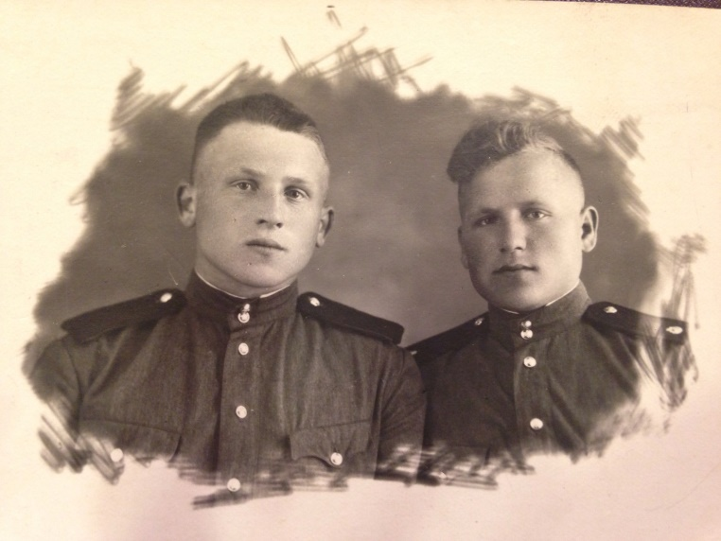
Пока ребята были учениками, им платили очень мало, в основном работали за паёк (хлеб). Им давали хлебные карточки, которые потом можно было обменять на хлеб из расчета 800 граммов в день. А тем, кто не работал, выдавали всего 300 граммов хлеба в день. Дедуля в этом возрасте был уже кормильцем своей семьи. На заводе он проработал 2 года с 1943 по 1945. Потом со фронта вернулись его брат и отец, и стало немного легче.
Фото прадедушки в 13 лет для
личного дела.
Фото прадедушки с другом с завода.

Slide 6
Наша старенькая бабуля также родилась в Оренбургской области, и ее семья тоже переехала в Ташкент. В то время люди старались жить большими семьями, поддерживали друг друга. И, конечно, дружили. Родители бабули и дедули тоже были друзьями. Бабуля с дедулей ровесники.

Slide 7
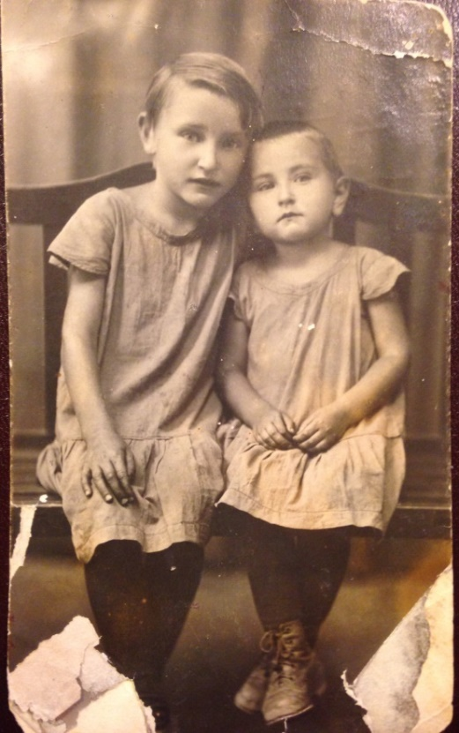
Во время войны, бабуля училась. Ее папа работал на военном заводе, и они могли позволить себе, чтобы бабуля не бросила учебу. Но несмотря на это, она тоже помогала своей маме на работе. В то тяжелое время нужно было помогать своей семье. Мама работала на производстве теплой одежды для фронта, но была надомницей. Так делали для того, чтобы еще к труду привлекать домашних.
На фото прабабушка со
своей старшей сестрой
Все женщины в их семье были заняты пошивом – это бабулина мама, бабушка и старшая сестра. Сестра еще работала на парашютном заводе. А после учебы и работы девочки помогали своей маме, бабуля приносила ей с предприятия материал и вату, а обратно относила уже готовую одежду. Шили теплое белье для солдат, верхнюю одежду и маскировочные костюмы.

Slide 8
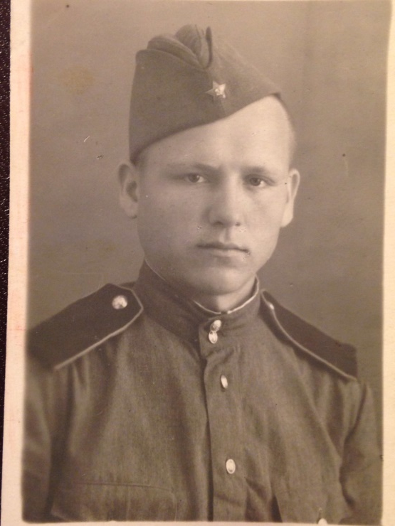
Развлечений у детей в то время было немного. Мальчики играли в казаков-разбойников, лазили по деревьям. А девочки играли в салочки и прыгали на скакалке. Да и времени свободного у них было мало.
После войны дедуля очень хотел стать шофером, это была престижная работа. Его устроили (родственники) в госпиталь на шоферские курсы, но к сожалению, когда пришло время получать права, дедуля был еще несовершеннолетним.
Позже дедуля пошел работать на авиационный завод, потом его забрали в армию. Там он отслужил 3,5 года. Был военным музыкантом. Играл на валторне. Даже участвовал в параде в 1953 году в Минске, который принимал маршал Тимошенко.
Фото дедули во время
службы в армии

Slide 9
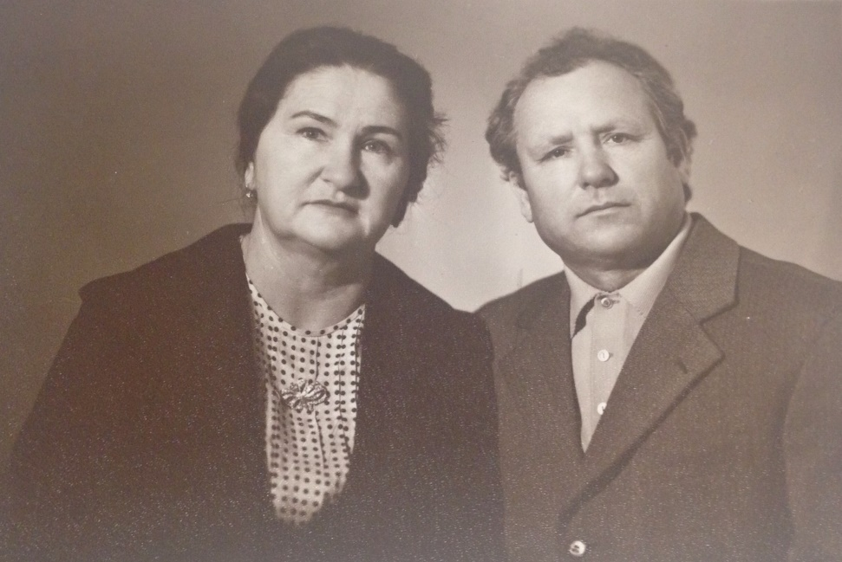
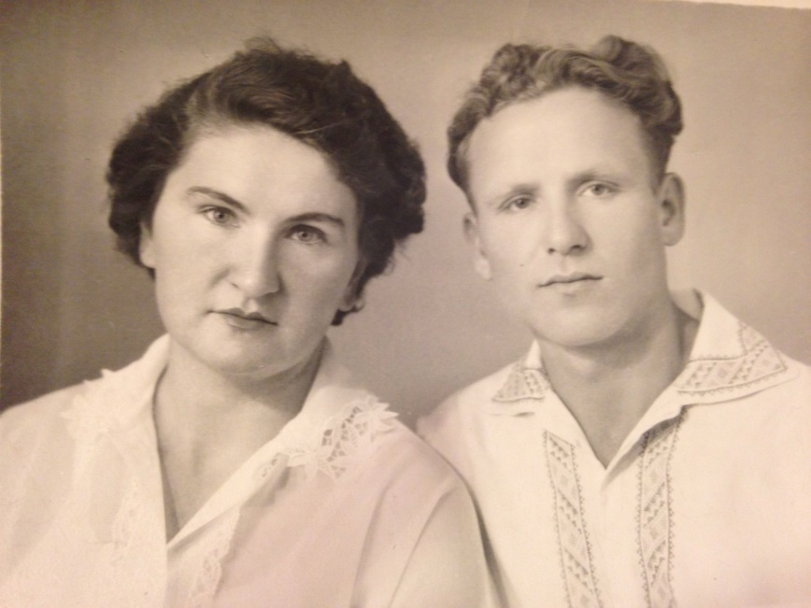
После службы в армии он вновь повстречался с моей будущей бабулей, и тогда они уже посмотрели друг на друга другими глазами. И через месяц они поженились.

Slide 10
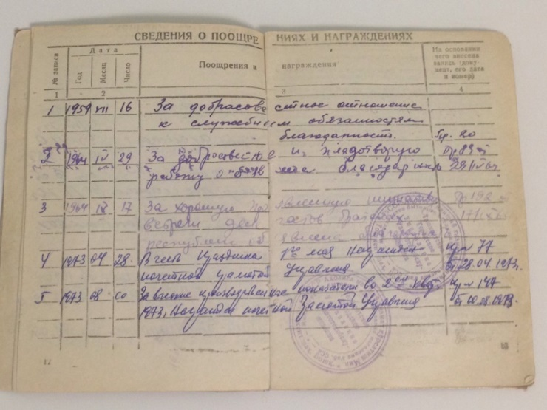
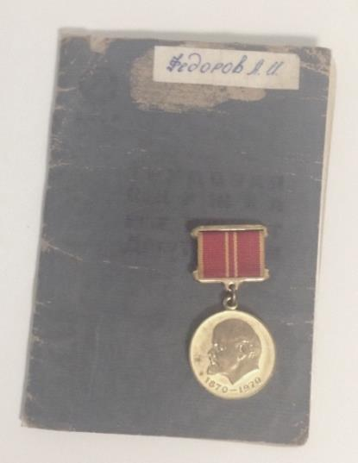
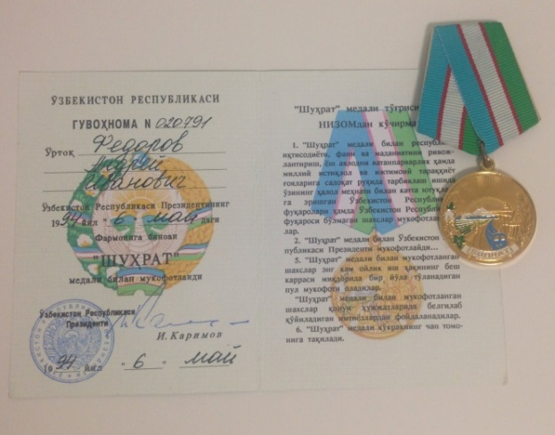
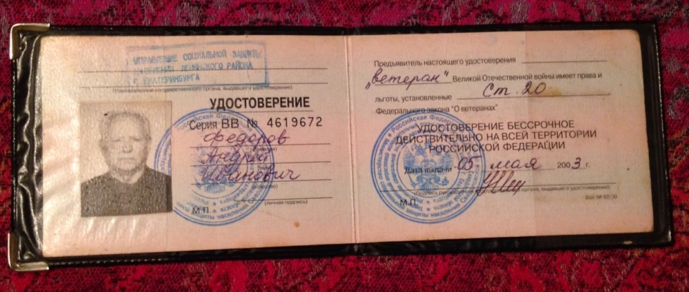
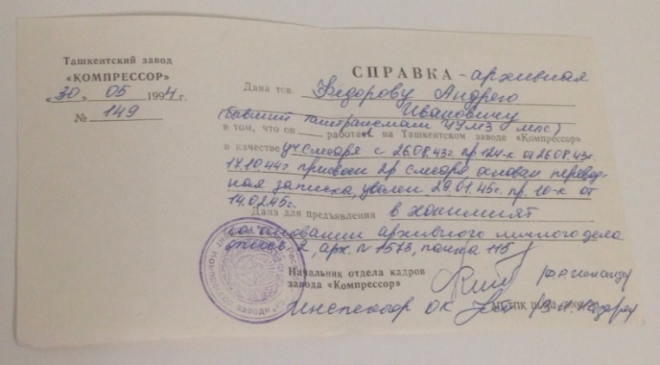
Затем дедуля устроился на Ташкентскую трикотажную фабрику, там был механиком. Его отмечали правительственными наградами и почетными грамотами.
Когда дедуля уходил на пенсию, ему присвоили звание труженика тыла, а в последствии ветерана Великой Отечественной войны. Уточняли, был ли стаж работы во время войны. Приходилось делать запросы в архив, поднимать личное дело.

Slide 11
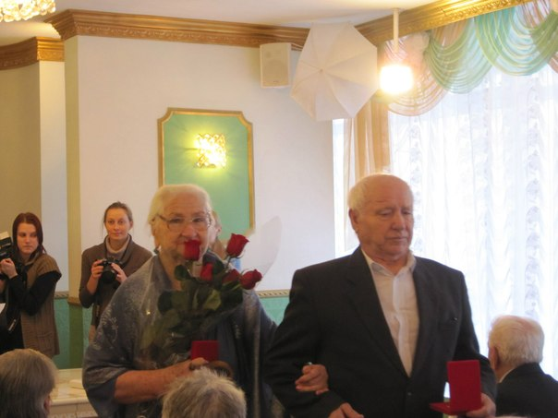
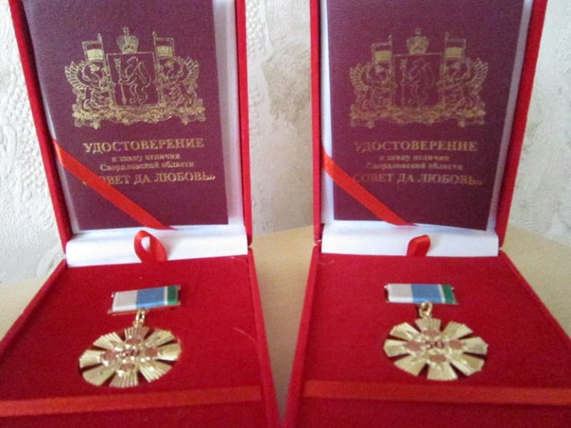
Сейчас моим прабабушке и прадедушке по 86 лет. В прошлом году их наградили медалями «Совет да любовь» за долгую совместную жизнь. Вместе они живут уже 61 год.

Slide 12
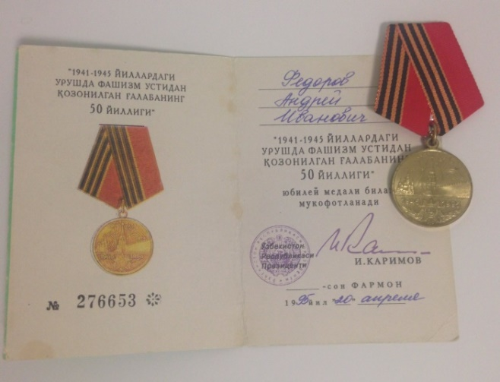
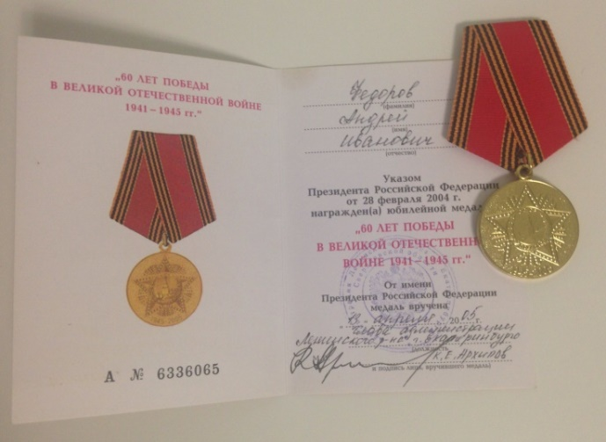
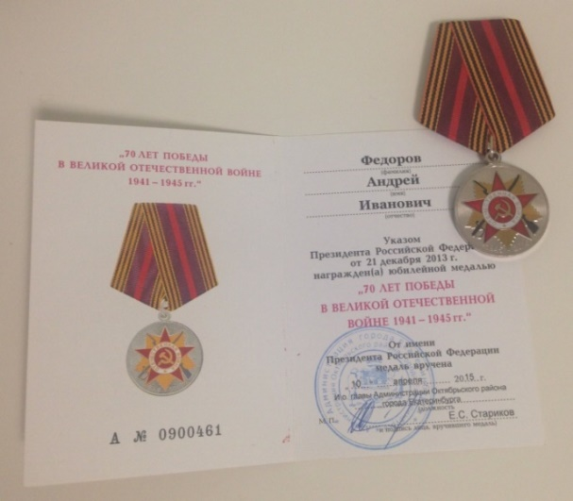
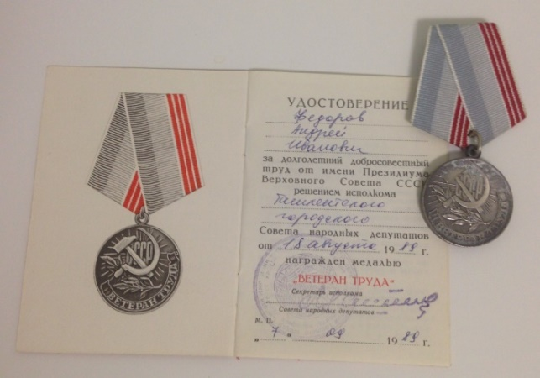
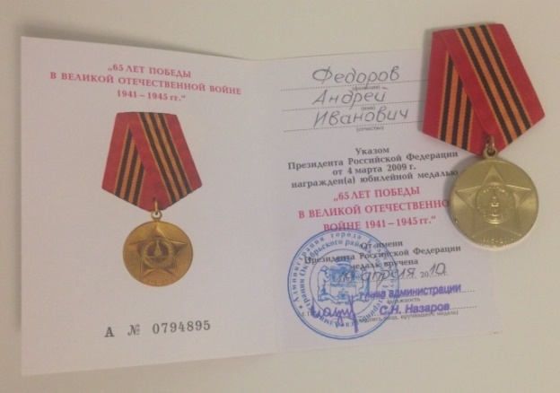
Сейчас бабуля с дедулей живут в Екатеринбурге. Городские власти дедулю не забывают, к праздникам награждают юбилейными медалями, дарят подарки.

Slide 13
Когда я разговариваю с моими старенькими дедулей и бабулей, мне очень интересны их истории, хотя их детство пришлось на очень тяжелое военное и послевоенное время. У них не было столько игрушек, как у нас, что-то мастерили сами. Больше играли в активные игры во дворах и на улицах.
Но они были молодцы, что помогали своим родителям по дому и на работе, поддерживали их, несмотря на свой юный возраст.

